Slide 1
МБОУ «СОШ №2 р.п. Самойловка Самойловского района Саратовской области»
Что мы знаем о птицах ?
Автор:
Полковниченко З.В.
воспитатель
Самойловка, 2014

Slide 2
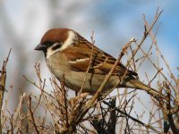
Воробей

Slide 3
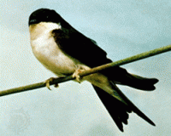
Ласточка

Slide 4
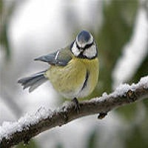
Синица

Slide 5
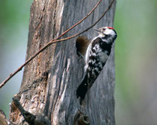
Дятел

Slide 6
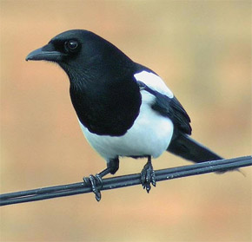
Сорока

Slide 7
Снегирь

Slide 8
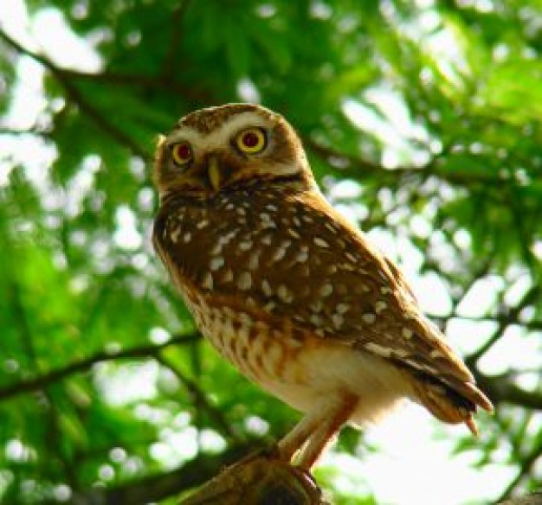
Сова

Slide 9
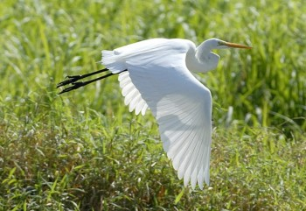
Цапля

Slide 10
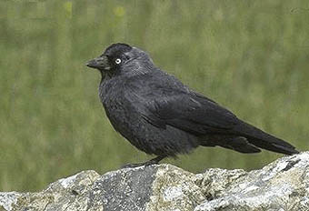
Галка

Slide 11
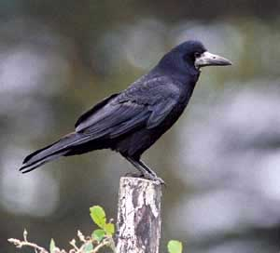
Грач

Slide 12
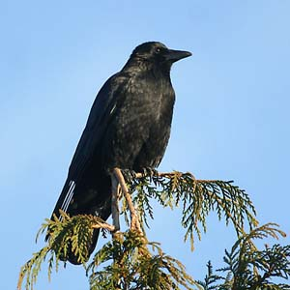
Ворона

Slide 13
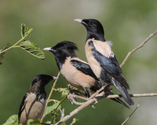
Скворцы

Slide 14
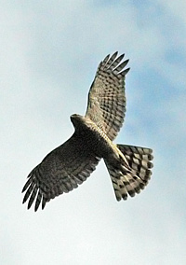
Ястреб

Slide 15
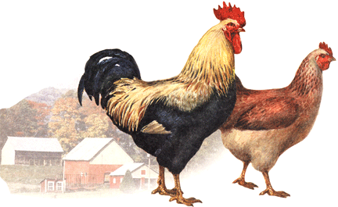
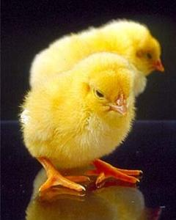
Назови взрослых птиц
петух
курица
цыплята

Slide 16
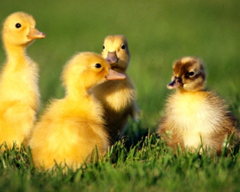
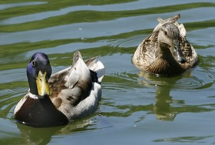
Назови взрослых птиц
утята
селезень
утка

Slide 17
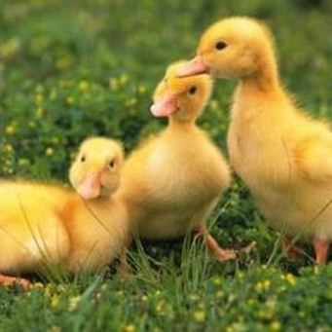
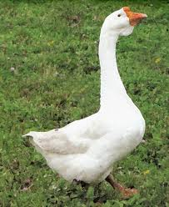
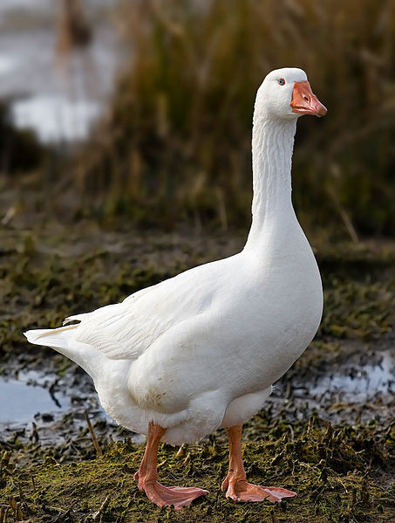
Назови взрослых птиц
гусята
гусак
гусыня

Slide 18
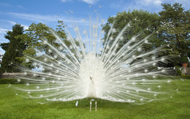
Павлин

Slide 19
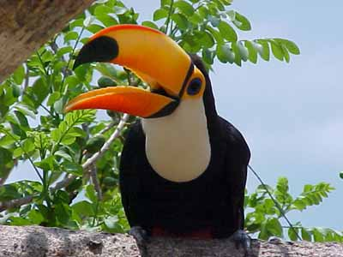
Тукан

Slide 20
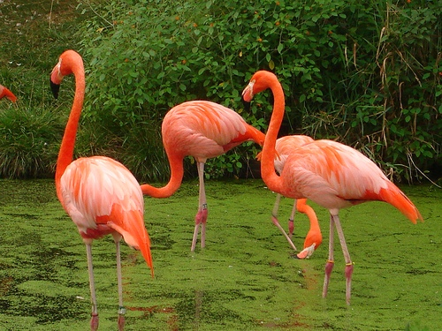
Розовый фламинго

Slide 21
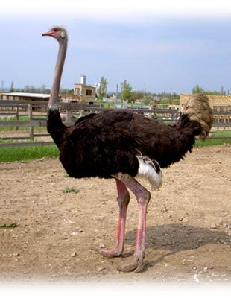
Страус

Slide 22
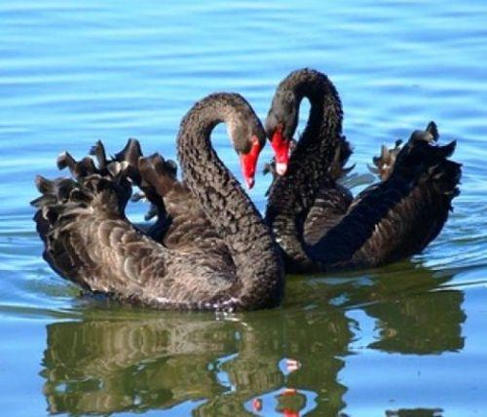
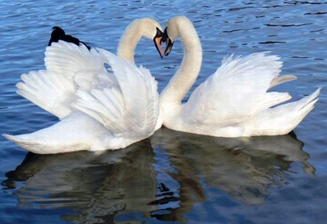
Лебеди

Slide 23
Снегири: http://blogs.privet.ru/user/makarena_388/51918282
Сова:
http://ru.freepik.com/free-photo/owl-bird-coruja_576792.htm
Сорока - http://www.dekatop.com/wp-content/uploads/2011/07/sueverie_05.jpg
Воробей - http://cs1122.vk.me/g1274307/a_6c988731.jp
Цапля - http://floranimal.ru/pages/animal/ts/893.jpg ;
http://birds-altay.ru/wp-content/uploads/2009/11/02-350x241.jpg
Галка - http://zooclub.ru/attach/birds/316.jpg
Грач - http://zooclub.ru/attach/birds/262.jpg
Ворона - http://floranimal.ru/pages/animal/v/1624.jpg
Цыплята - http://agrobk.ru/wp-content/uploads/borovskaya_pticefabrica.jpg
Курица и петух - http://post-marka.ru/article/image/home-birds-1.gif

Slide 24
Интернет-ресурсы
Утка и селезень http://www.agroacadem.ru/wp-content/uploads/2012/04/15031-300x203.jpg
Утята http://www.8lap.ru/upload/iblock/d9a/d9a77233620c7d12f914258fde428be2.jpg
Гусята -
http://www.8lap.ru/upload/iblock/a2a/a2af6b061e02275c0f803e605cb9cd4a.jpg
Гусыня -
http://std3.ru/3f/45/1375096936-3f45d0dbc5df719715053f6aac13f68d.jpg
Гусак - http://www.ru.all.biz/img/ru/catalog/913297.jpeg
Павлин - http://99px.ru/sstorage/53/2013/03/tmb_64833_1192.jpg
Тукан - http://bsn.irk.ru/wp-content/uploads/1-Tucano.jpg
Розовый фламинго - http://rg.foto.radikal.ru/0707/10/2c68ad573fc4.jpg

Slide 25
Интернет-ресурсы
Страус - http://wiki.saripkro.ru/images/052.jpg
Чёрные лебеди -
http://whatithinkabout.info/uploads/ru/3NjVy4uoxE.jpg
Белые лебеди - http://img1.liveinternet.ru/images/attach/c/0/40/487/40487279_lebedi_021r.jpg

